Slide 1
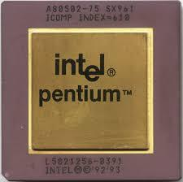
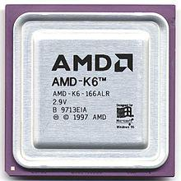
Procesadores Intel
Arquitectura de computadoras
Dulce Alicia Tovar Mendoza 19051221
1993 Intel Pentium
Poseía una arquitectura capaz de ejecutar dos operaciones a la vez, gracias a sus dos tuberías de datos de 32 bits cada uno.
1996 AMD K6 y AMD K6-2
1995
Intel PentiumPro
Se diseñó con una arquitectura de 32 bits . Se usó en servidores, programas y aplicaciones para estaciones de redes impulsaron su integración en las computadoras.
Ofrecía un procesador casi a la altura del Pentium II pero por un precio muy inferior.

Slide 2
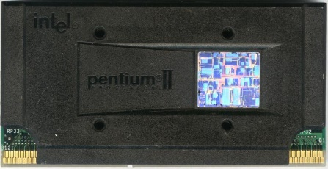
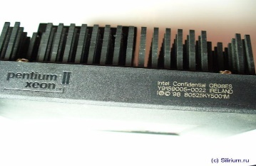
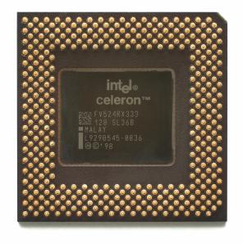
1997 Intel Pentium II
Procesador de 7'5 millones de transistores.
1999 Intel Celeron
1998
Intel Pentium II Xeon
Diseñada para requisitos de computadoras de medio rango, servidores potentes y estaciones de trabajo.
Se diseña para añadir valor al mercado de los PC. Proporciono gran actuación a bajo costo.

Slide 3
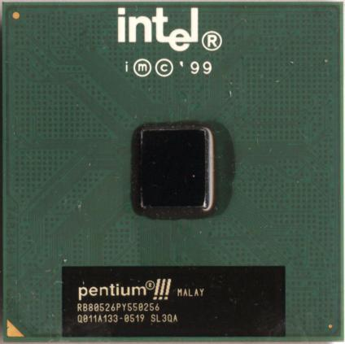
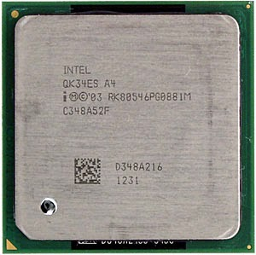
1999 Intel Pentium III
Ofrece 70 nuevas instrucciones Internet Streaming, las extensiones de SIMD que refuerzan el rendimiento de imágenes, audio, video.
2001 AMD Athlon XP
2000
Intel Pentium 4
Microprocesador de séptima generación. Intel sacrificó el rendimiento de cada ciclo para obtener mayor cantidad de ciclos por segundo
Pre recuperación de datos por hardware, (prefetch), y el aumento de las entradas TLB, de 24 a 32.

Slide 4
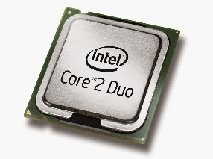
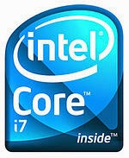
2006 Intel Core Dup
Provee etapas de decodificación, unidades de ejecución, caché y buses más eficientes, reduciendo el consumo de energía, mientras se incrementa la capacidad de procesamiento.
2008 Intel Core Nehalem
2007
AMD Phenom
Diseñados para facilitar el uso inteligente de energía y recursos del sistema, listo para la virtualización, generando un óptimo rendimiento por vatio.
Primeros procesadores que usan la micro arquitectura Nehalem de Intel y es el sucesor de la familia Intel Core 2.

Slide 5
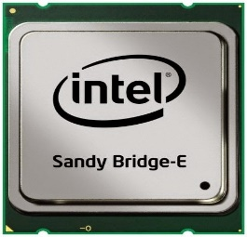
2010 Intel Core i3
2012
Intel Core i7
2011
Intel Core i5
No tienen cambios en arquitectura, pero si para hace rápidos. Segunda generación de Intel Core con instrucciones de 256 bits, más eficiente y duplicando el rendimiento..
Procesadores de gama alta, es decir que requieren de un buen ordenador para instalarlo, actualmente son los procesadores más potentes que existen..
Motor de video de avanzada que ofrece una fluida reproducción de video así como capacidades 3d de avanzada lo que implica una solución ideal para gráficos en su uso cotidiano este procesador es doble núcleo con multitarea de 4 hilos.

Slide 6
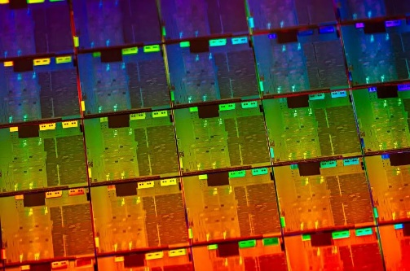
2017 Inter Core i7
Los i9 contienen entre 10 y 18 núcleos, con velocidad de reloj de 3.6 a 4.3 con turbo, 2600 millones de transistores, con capacidad máxima de 128 gb ddr4 ram.
Fuentes
https://www.timetoast.com/timelines/linea-de-tiempo-procesadores-intel-0bd4dce2-46a3-4c54-a775-0e393b6968ca

